Slide 1
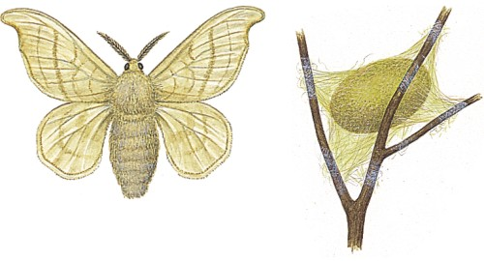
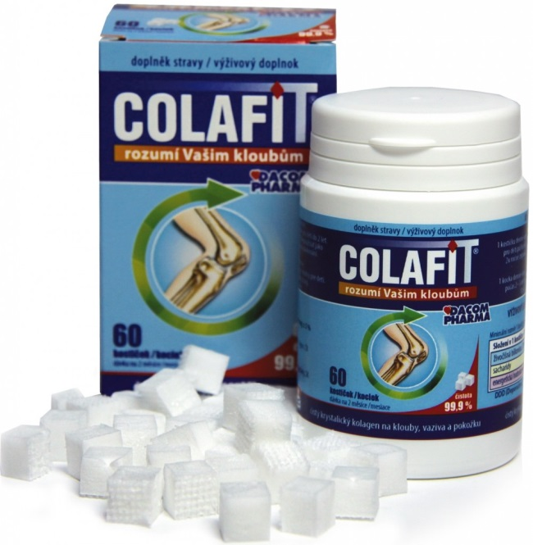
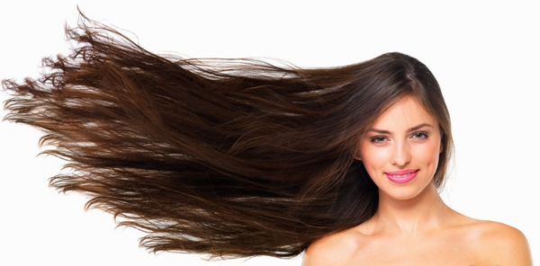
Jednoduché proteiny
Fibrilární proteiny

Slide 2
Fibrilární proteiny
kolagen keratin

Slide 3
Keratin

Slide 4
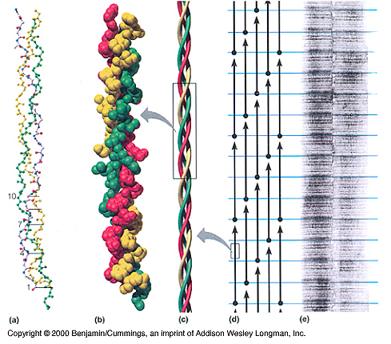
Kolagen

Slide 5
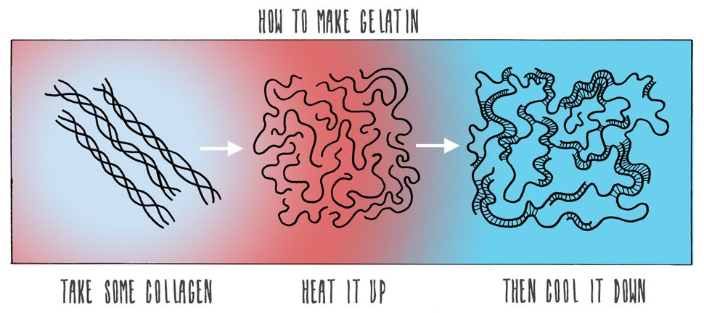
Kolagen

Slide 6
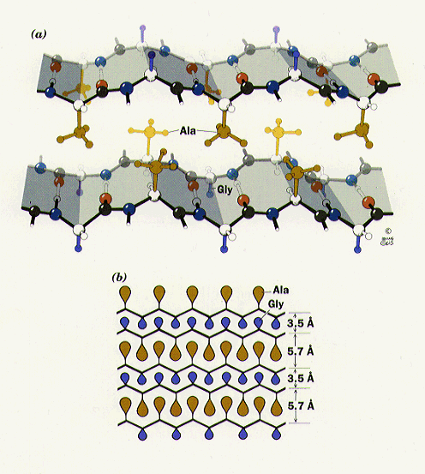
Fibroin

